Slide 1
Звіт з виховної роботи 2020-2021 навчальний рік

Slide 2
У ліцеї працюють над реалізацією виховної мети:
12 класних керівників 1-4 класів
19 класних керівників 5-11 класів
2 педагога-організатора,
1 практичний психолог,
1 соціальний педагог,
заступник директора з виховної роботи,
1 завідувачка бібліотекою.

Slide 3
Працюють гуртки:
Художньо – естетичного напрямку: 10;
Військово-патріотичного напрямку: 2;
Фізкультурно-оздоровчого профілю: 4.
Створена кімната школяра.

Slide 4
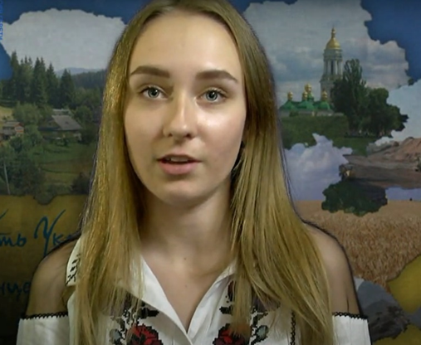
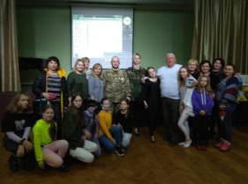
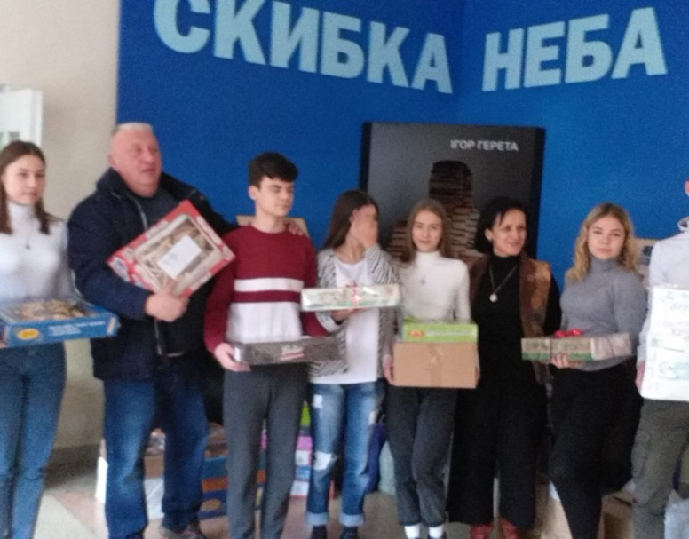
Протягом навчального року проведено заходи щодо формування ціннісних орієнтирів:
Національно-патріотичного виховання,
Військово-патріотичного виховання.
Громадянсько-патріотичного виховання

Slide 5
Проведено заходи:
Конкурс малюнка «Моя Україна» серед учнів 5-9 класів;
Виховні години до Дня пам’яті жертв фашизму серед учнів 1-11 класів;
Святкування дня народження Ігоря Герети;
До Дня гідності та свободи;
До Дня памя’ті жертв голодомору ;
Уроки мужності;
До Дня героїв Небесної Сотні;
До проголошення Акту Злуки УНР і ЗУНР;
До Дня визволення Тернополя від фашистських військ.
Міський конкурс міського фестивалю-конкурсу патріотичної пісні, прози і поезії, творів образотворчого мистецтва «Свята Покрова» під гаслом «Сила нескорених», де учні вибороли призові місця:
У номінації «Образотворче мистецтво»: перше місце-Твердохліб Вікторія, Галушка Руслан, друге місце -Тиличко Христина, третє місце – Глюз Наталія. Керівник Журавель М.В;
У номінації «Патріотична поезія, проза»:
третє місце: Довгалюк Софія.Керівник Шамрик Н.В. та творчий колектив ліцею. Керівники: Шамрик Н.В., Рудак С.В., Михальчук З.М., Тимошенко Є.О..

Slide 6
До Дня захисника України: онлайн вистава «Він воїн в молоді свої роки» (Шамрик Н.В.) та години класного керівника у 1-11 класах.
До Всесвітнього дня української хустки: флешмоб.
До дня української писемності та поезії.
До дня народження Л. Українки:
- Участь у Всеукраїнському конкурсі «Змагаймось за нове життя!»;
- «Квест» серед учнів 6-7 класів (Шамрик Н.В.);
- Літературні читання присвячені 150-ій річниці з дня народження Лесі Українки (Гаврон М.Є.).
До дня народження Т.Г. Шевченка:
- Мистецький захід «Жінки у драмі кохання Шевченка», 9 клас (Яшкін Р.М.);
- Літературні читання у бібліотеці №5, 4 :6, 8, 10, 11 класи (Гаврон М.Є.) - Літературний вечір: 1-11 класи (Шамрик Н.В.).

Slide 7
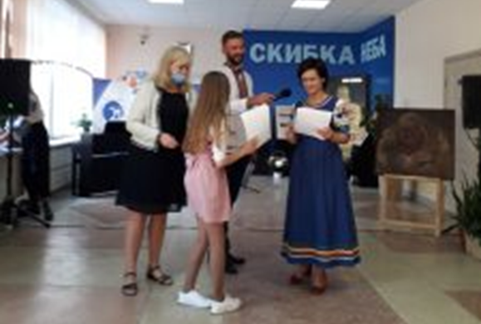
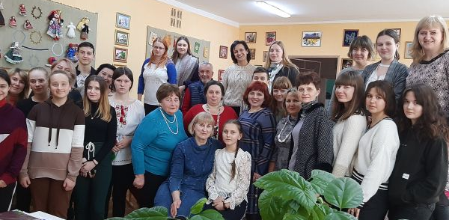
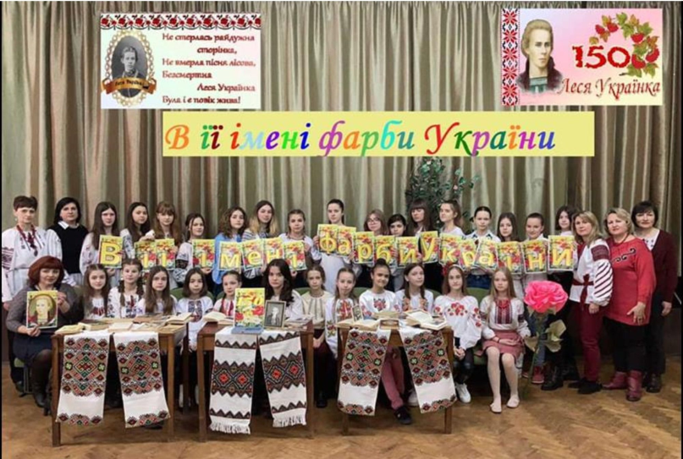
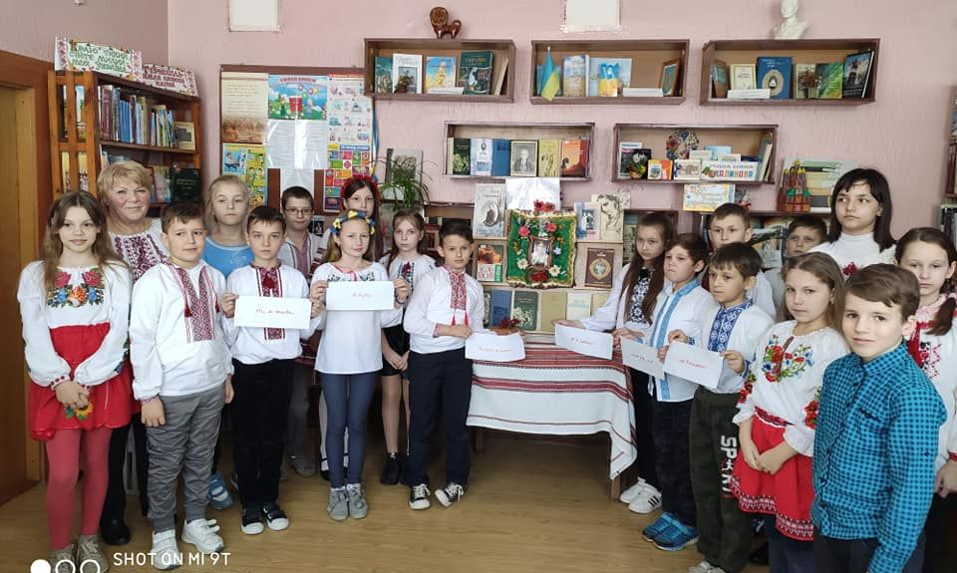
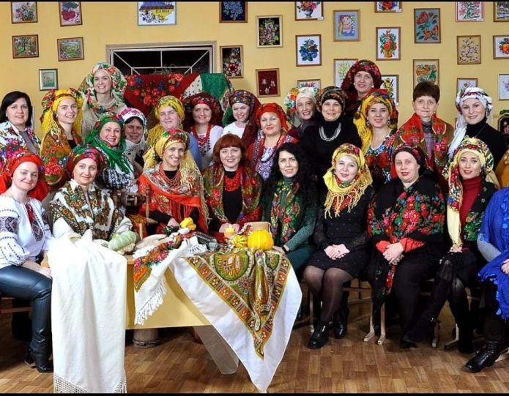
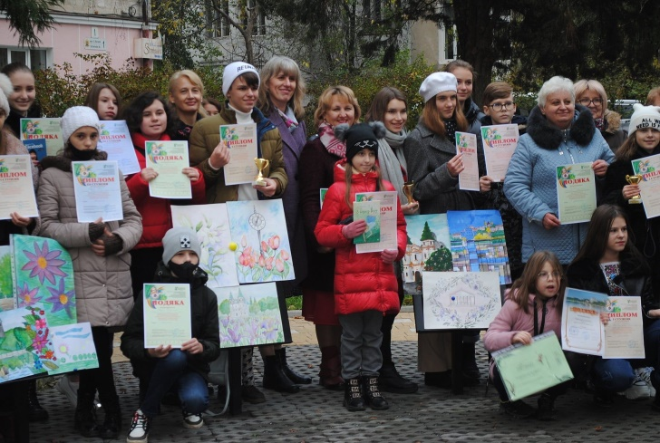
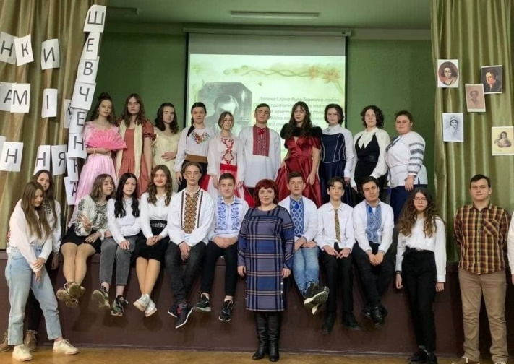

Slide 8
VІ Міжнародний проєкт-конкурс «Тарас Шевченко єднає народи», де учасники здобули:
Диплом : «Мистецька надія»: Шамрик Павліна;
Диплом І ступеню: Шеліга Наталі, Баклаженко Наталія, Шамрик Надія, Руснак Анна, Майстренко Аліна, Галушка Руслан, Глюз Наталя.
Диплом ІІ ступеню: Матвєєва Олександра, Ковтанюк Назарій, Сапіжак Данило, Гулич Тетяна.
Диплом ІІІ ступеня: Ковальчук Анастасія, Мазурова Антоніна, Чорна Вероніка.

Slide 9
Збереження традицій та звичаїв нашого народу відбулися заходи:
Вистава «У ніч на Миколая» (Шамрик Н.В.)
Ігри та розваги (1-5 класи), святкові дійства
Майстер-класи по виготовленню новорічних прикрас та листівок (Секелик І.П., Журавель Н.П., Хом’як У.І., Дуда М.В.)
Шаховий турнір серед учнів 2-4 класів (Герасимчук І.В.)
Виставка Великодніх кошиків (1-11 класи)
Акція «Великодні подарунки нашим захисникам»
До дня примирення
Аудіо озвучення віршів та презентація збірки «Ми є!».

Slide 10
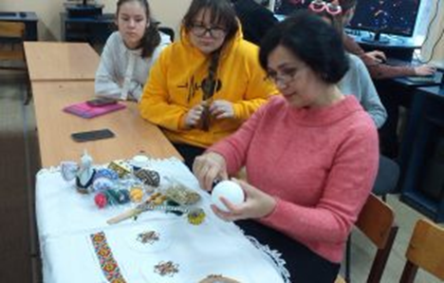
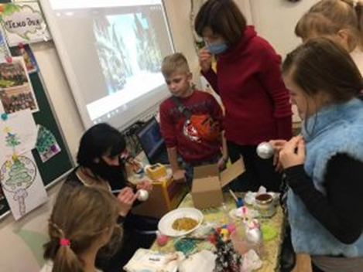
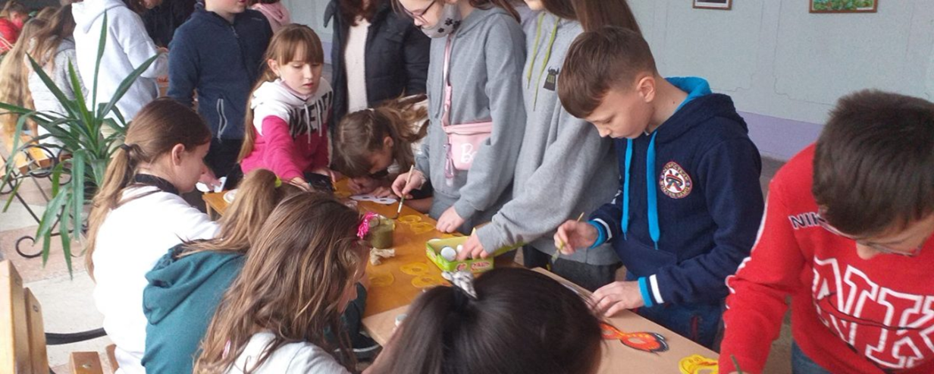
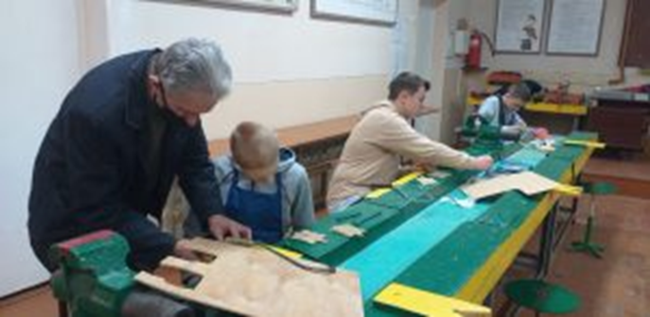
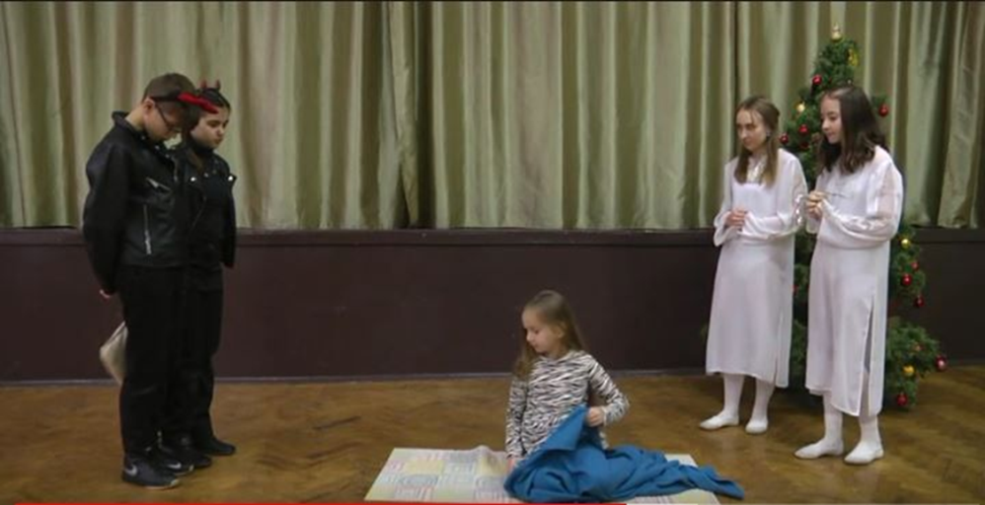

Slide 11
Створення безпечного освітнього середовища
Заходи до тижня права
Тренінги, бесіди, презентації, зустрічі з працівниками юстиції, правовий діалог із працівниками міського центру соціальних служб, центру з надання БВПД, регіональним центром з надання БВПД
Створено план заходів щодо профілактики булінгу (цькуванню)
Створено графік чергування вчителів
Проведено анкетування та моніторинг серед здобувачів освіти щодо безпечного освітнього середовища
Розроблені правила поведінки здобувачів освіти
Безпечні та просторі кабінети, коридори
Класними керівниками 1-11 класів проведено виховні години
Проводяться рейди «Урок», «Канікули»
Здійснюється аналіз стану відвідування учнями навчальних занять, та узагальнюється наказами
Працює рада профілактики правопорушень
З метою формування рівності, толерантності та культурного різноманіття у ліцеї відбулися акції милосердя, уроки доброти, веселі перерви.

Slide 12
Здійснювалась робота з соціального захисту учнів. На початку року створений банк даних дітей, які потребують соціального захисту, опіки, складено соціальні паспорти класів, ліцею, вивчено стан охоплення учнів у гуртках, секціях у позаурочний час, проведено роботу по залученню учнів до них.

Slide 13
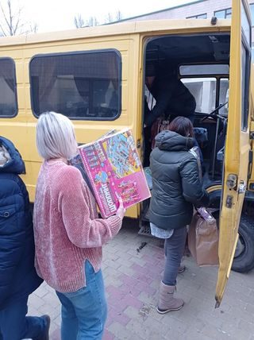
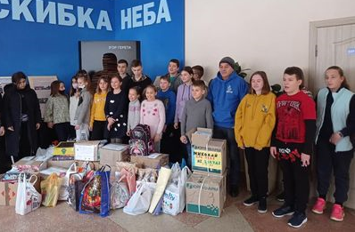
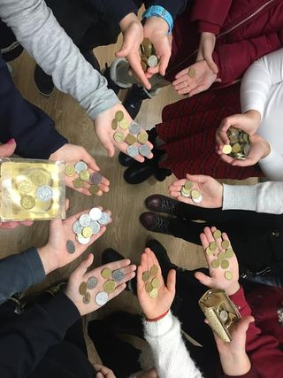
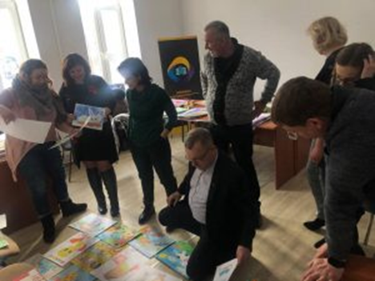
Соціальна відповідальність та турбота
Благодійні акції : збір допомоги та подарунків хворим дітям, вихованцям сиротинця
Конкурс дитячих малюнків “Одужуй”

Slide 14
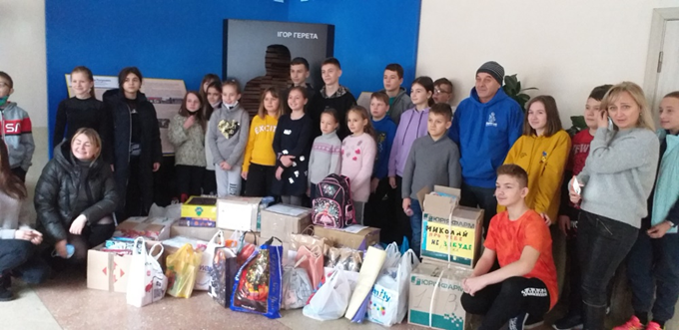
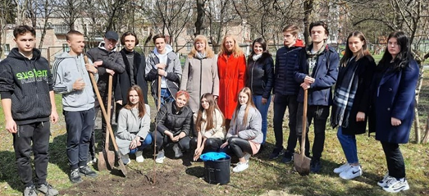
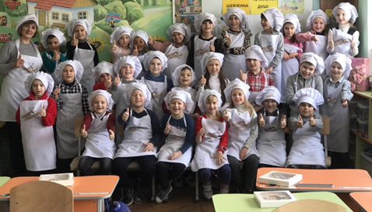
Соціальна відповідальність та турбота
Акція Миколай тебе не забуде
Учні та батьки 11-А класу передали вихованцям Тернопільського обласного спеціалізованого будинку дитини смаколики, придбали та висадили саджанці ягідних кущів
Збір продуктових наборів людям похилого віку
Учні 3-Б класу виготовляли пряники, вилучені кошти перерахували на лікування хворого Максимка
Учні та учителі надали благодійну допомогу хворому учневі
Участь у проекті «Біоетика»

Slide 15
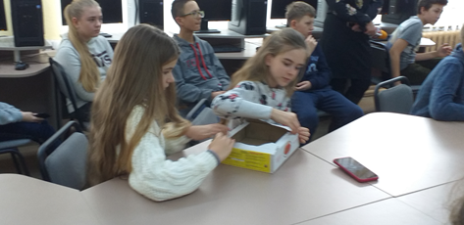
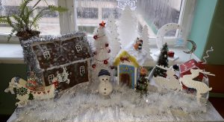
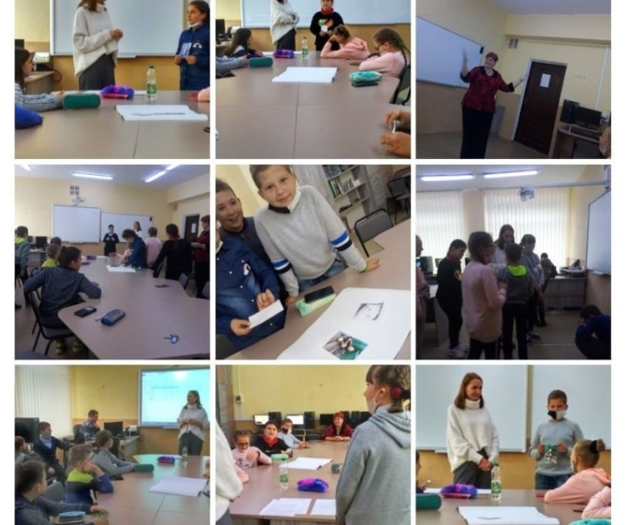
Екологічне виховання
Проведено : проєкти, акції, виставки-конкурси «Осінь золота», «Замість ялинки зимовий букет», «Великодній кошик», «Свято яблука», екскурсіях у природу, екологічні заходи.
Уроки доброти до Всесвітніього дня захисту тварин
Всеукраїнський місячник шкільних бібліотек «Шкільна бібліотека та екологічна просвіта учнів»

Slide 16
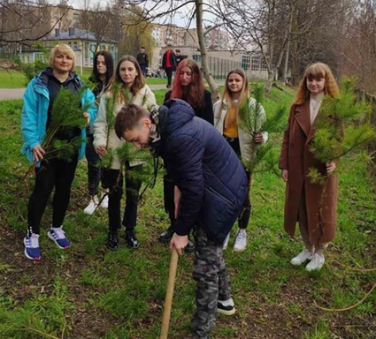
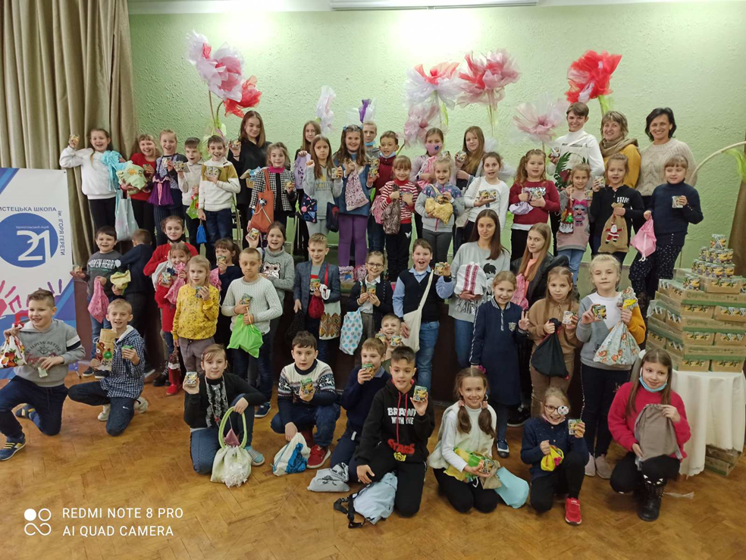
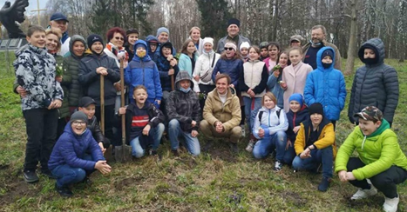
Екологічне виховання
Вручення нагород та подарунків за участь у екологічній акції «Мішечок»
Висаджено ялинки та дерева

Slide 17
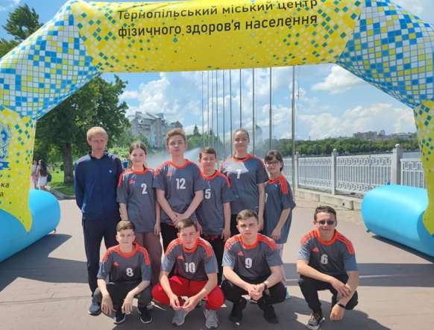
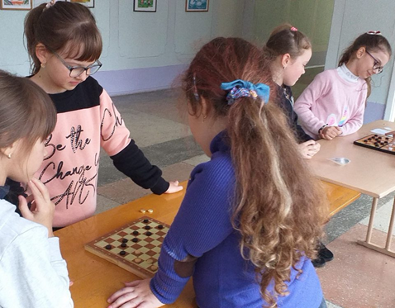
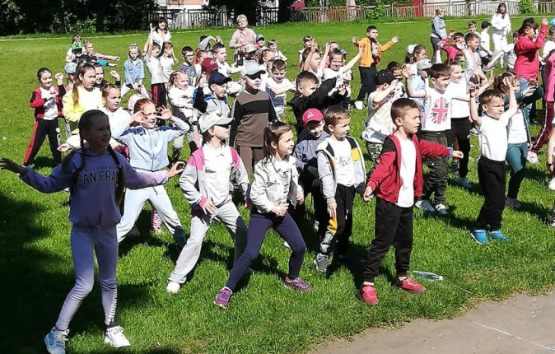
Формування здорового способу життя
Перші кроки (Герасимчук І.В., Олексюк І.Б).
Фізкультурно-оздоровчий захід серед школярів Challenge Fest (Давлюд О.П., Олексюк Н.М.).
Дитячий фестиваль із легкої атлетики IAAF (Давлюд О.П.).
Першість на фестивалі «Дитяча атлетика - 2020» (Герасимчук І.В.).
Шкіряний м’яч (Олексюк І.Б.).
Міський брейн – ринг «Рух – це життя» (Давлюд О.П., Герасимчуку І.В.) .
Місячник безпеки життєдіяльності на вулицях і дорогах «Увага! Діти на дорозі.» (Секелик І.П.)
Шашковий турнір серед учнів 2-4 класів (Герасимчук І.В.)

Slide 18
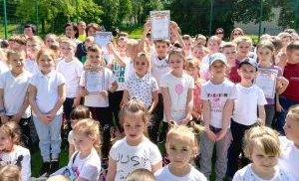
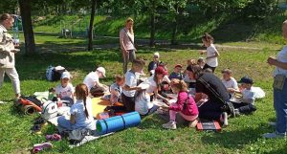
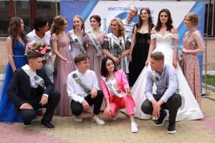
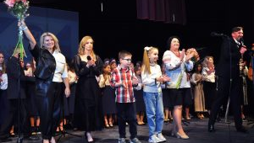
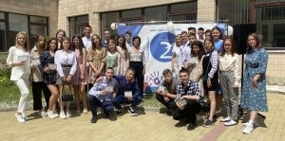
Естетичне виховання
День Знань
Свято Останнього дзвоника
Урочисте вручення свідоцтв про базову загальну середню освіту учням 9-их класів.
Концерти
Звітній концерт ліцею
Презентація збірки «Ми Є!»
Заходи у бібліотеках ліцею, міста
Літературні вечори

Slide 19
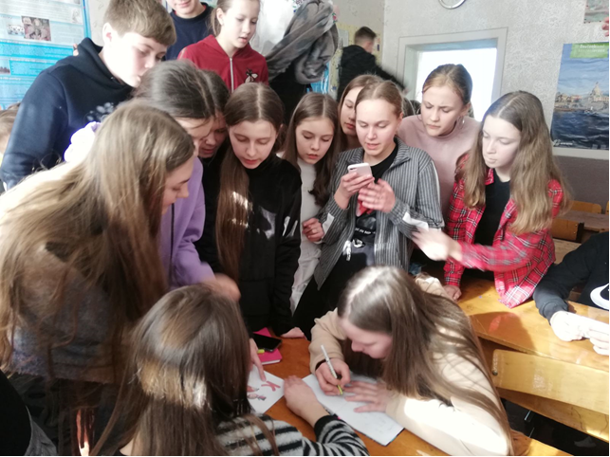
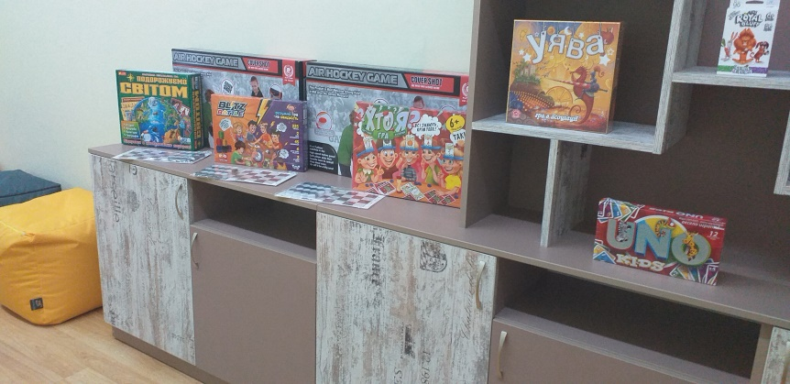
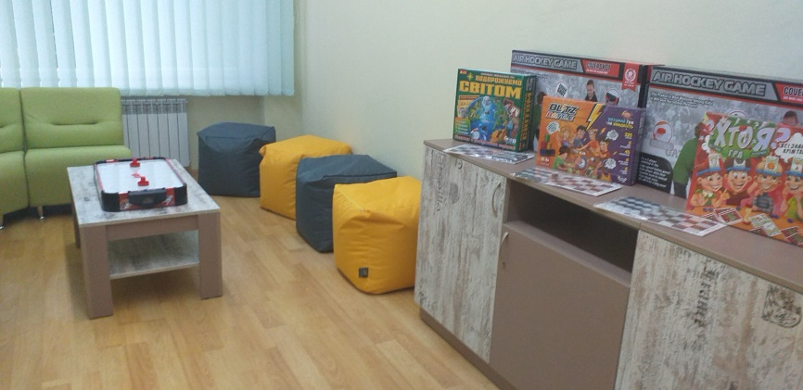
Учнівське самоврядування
Проведено тематичні свята, заходи, акціях, виставки, конкурси, проведено концерти, фестивалі, проекти, флешмоби, уроки мужності, квести тощо.
Лідери учнівського парламенту організували та виграли конкурс громадського бюджету та реалізували один із двох проектів «Кімната школяра»

Slide 20
Профілактична оздоровча робота.
Оздоровча кампанія (оздоровлено 3 дітей)
Тестування дітей щодо виявлення їх розвитку і стану здоров’я.
Плановий медичний огляд учнів.
Гаряче харчування (86 дітей пільгових категорій, охоплено 100% усіх учнів ліцею.)
Форми роботи з батьківською громадою :
1. Надання консультацій для батьків тих учнів, які схильні до правопорушень.
2. Диспути, тренінги, круглі столи, ділові ігри, лекції-бесіди.
3. Загальні та класні батьківські збори.
4. Спільна робота з управлінням сім'ї, молодіжної політики та захисту дітей Тернопільської міської ради.
Роботу з батьками очолює голова батьківського комітету Глодан І.В. Батьки завжди є помічниками класних керівників, учасниками родинних заходів та свят.

